Slide 1



Методы и ценности, формирующие доверительные отношения
в школе и дома
Костылева Кристина Александровна

Slide 2




Ценности — основа воспитательного процесса
2
Пять базовых ценностей задают направление воспитания: уважение, ответственность, патриотическое воспитание, традиционные ценности, семейная поддержка. Они формируют ежедневное поведение детей через обсуждения и поддержку интереса к миру.

Slide 3

















Ключевые принципы воспитания
3
Диалог вместо приказов
Объясняем причины и последствия, не отдавая приказов.
Последствия вместо наказаний
Фокусируемся на реальных результатах поступков.
Право на ошибку
Признаём ошибки естественной частью обучения.
Единство требований родителей
Согласованность позиций взрослых помогает создать стабильные и понятные правила для детей.
Качество совместного времени
Ценим не количество, а глубину и осознанность общения с детьми в свободные моменты.

Slide 4










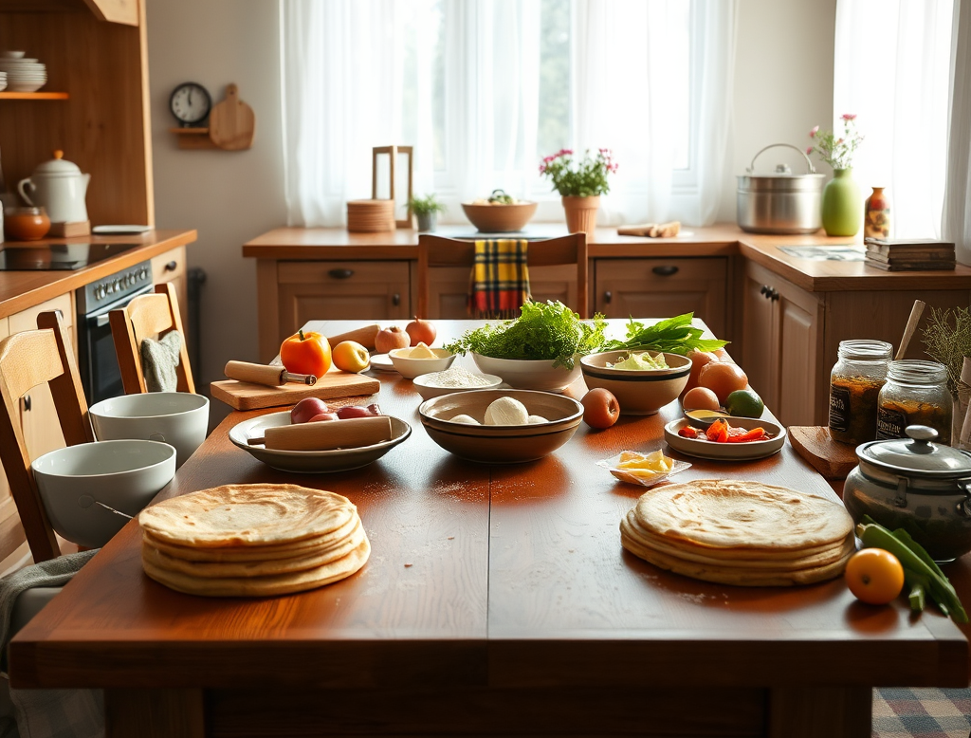

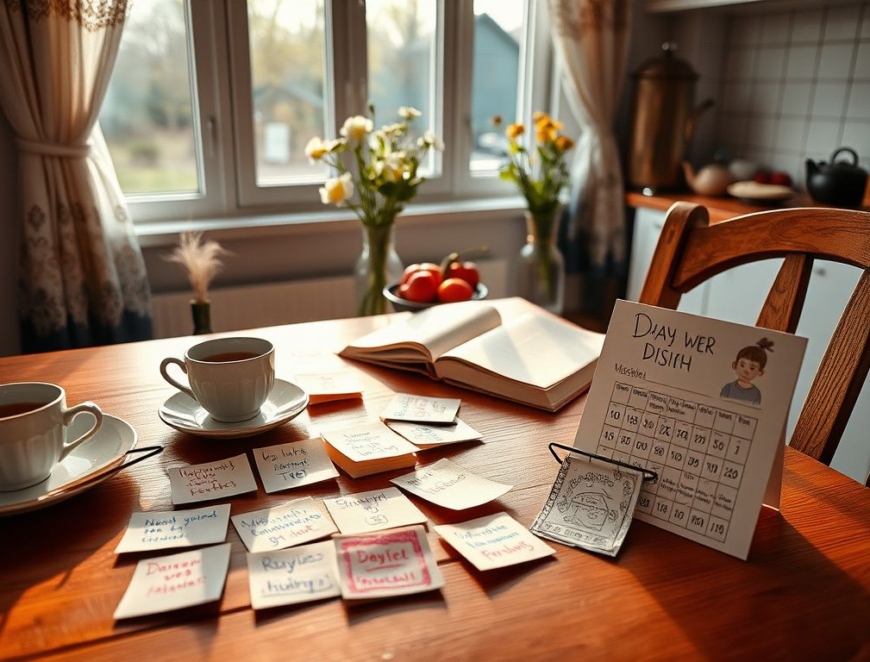
Семейные ритуалы, укрепляющие взаимопонимание
4
Вечерний рассказ о событии дня
Совместное приготовление пищи
Чтение перед сном
День желаний и ободряющие записки
Каждый вечер ребёнок рассказывает о самом ярком событии.
По выходным вся семья вместе готовит еду.
Регулярное чтение с родителями способствует развитию воображения и создаёт спокойную атмосферу перед сном.
Мотивирующие и поддерживающие записки.

Slide 5


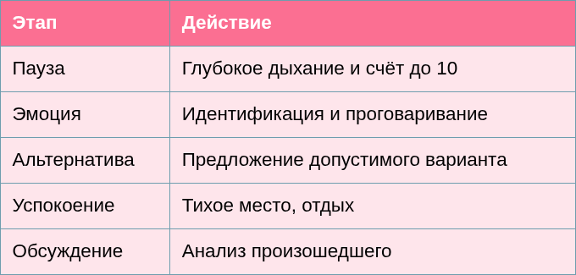
Этапы коррекции поведения без криков
5
Пошаговый подход учитывает эмоции ребёнка и направлен на конструктивное решение конфликта.
Признание чувств и конструктивный диалог помогают развивать самоконтроль и понимание последствий.
Семейный опыт, 2025

Slide 6

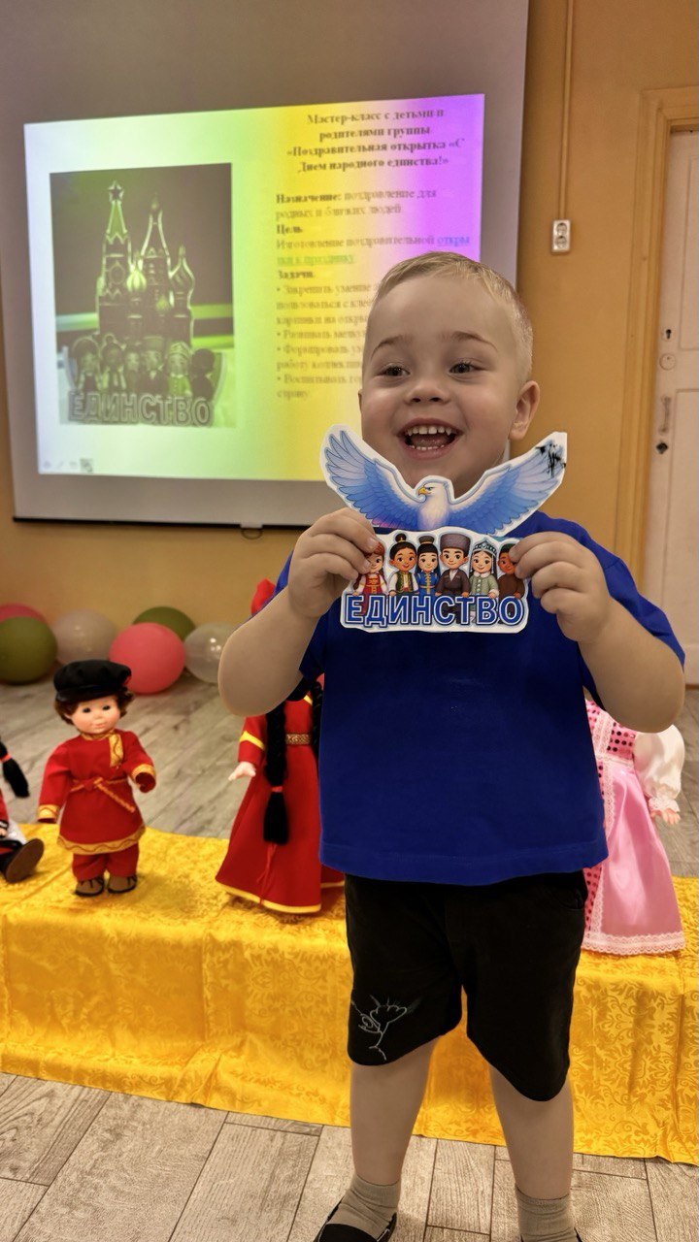
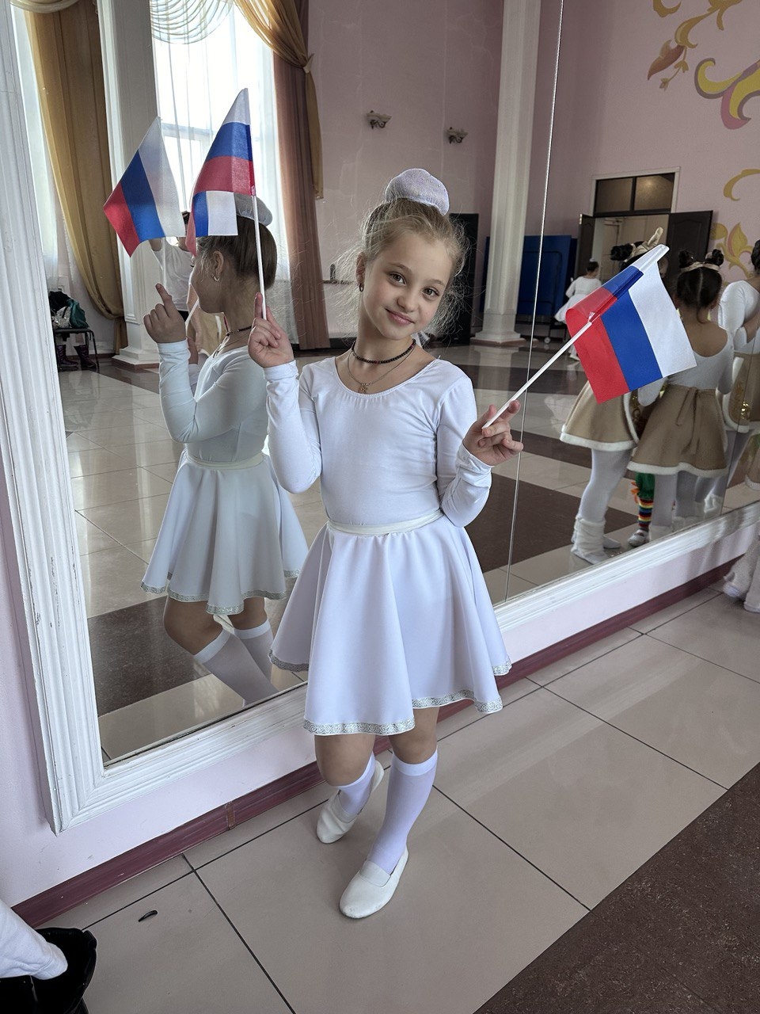
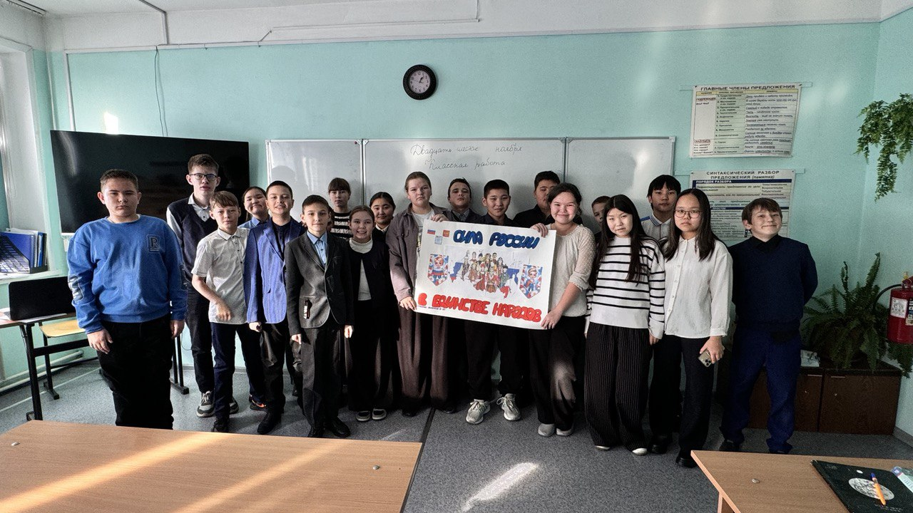
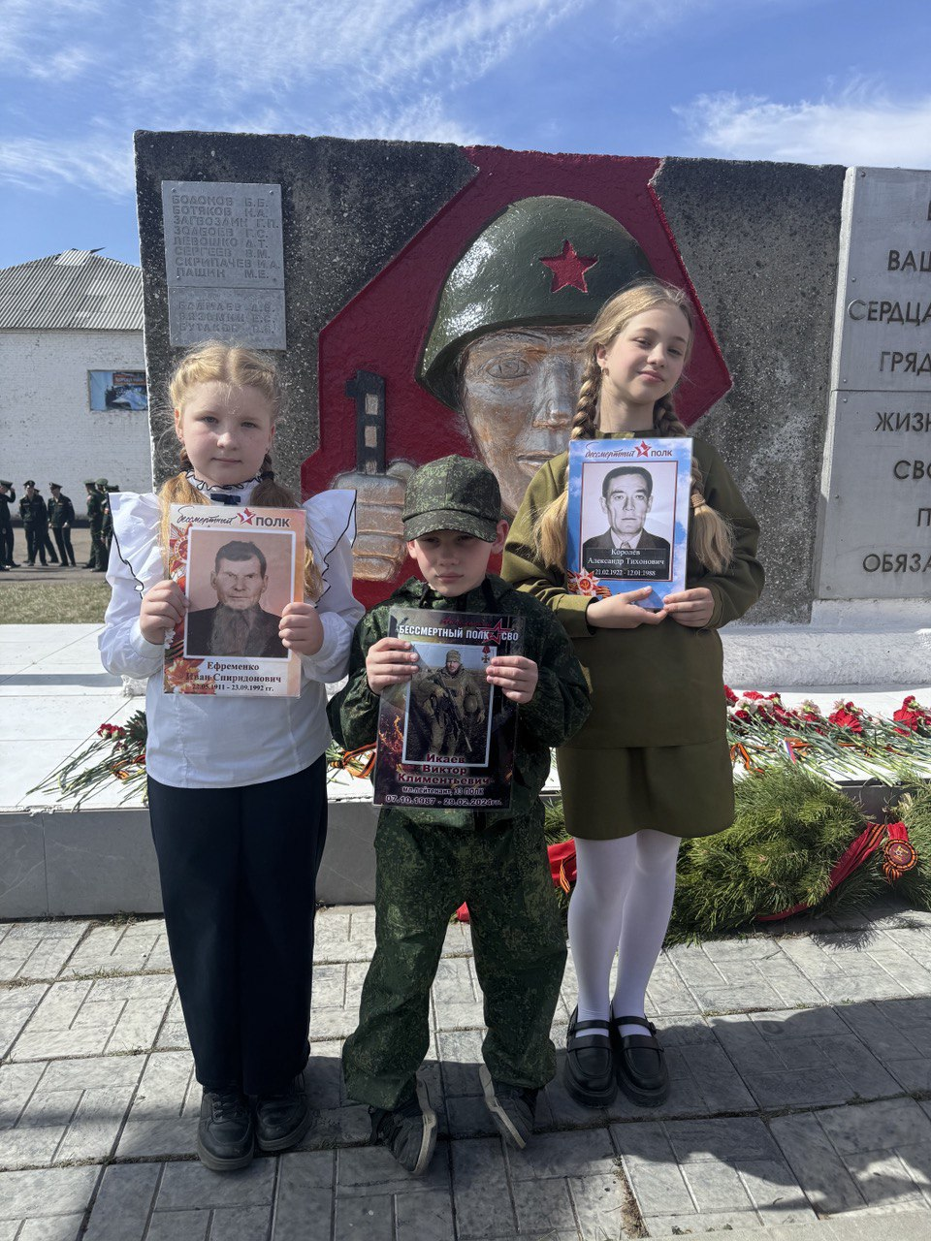
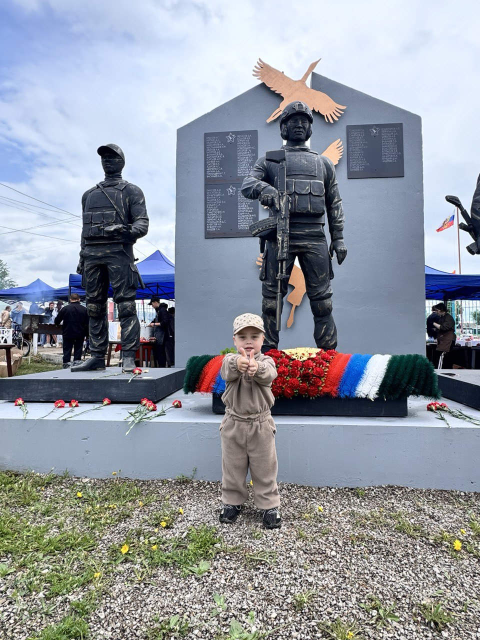
Патриотическое воспитание как основа
6
«День народного единства»

Slide 7










Значение родительского примера
7
Умение извиняться
Демонстрируем ребёнку, что признавать ошибки и извиняться — признак силы и зрелости.
Стрессоустойчивость
Показываем техники дыхания и паузы для контроля эмоций, что помогает ребёнку справляться с напряжением.
Забота о других
Проявляем внимание и поддержку не только в семье, но и в повседневной жизни, развивая доброжелательность.
Постоянное обучение взрослых
Родители сами учатся и открыты к новому — это стимулирует ребенка к интересу и развитию.

Slide 8




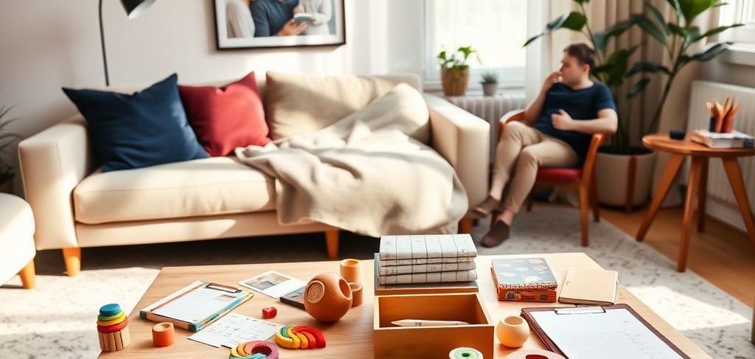

Индивидуальный подход в воспитании
8
Возрастные особенности в воспитании
Учет характера и темперамента
Методы воспитания адаптируются под возраст ребёнка.
Внимание уделяется уникальным чертам ребёнка: сильным сторонам и интересам.

Slide 9
Ресурсы семьи — основа успеха воспитания
Баланс личного времени, делегирование задач, юмор и открытое общение сохраняют ресурсы и качество воспитания.

Slide 10
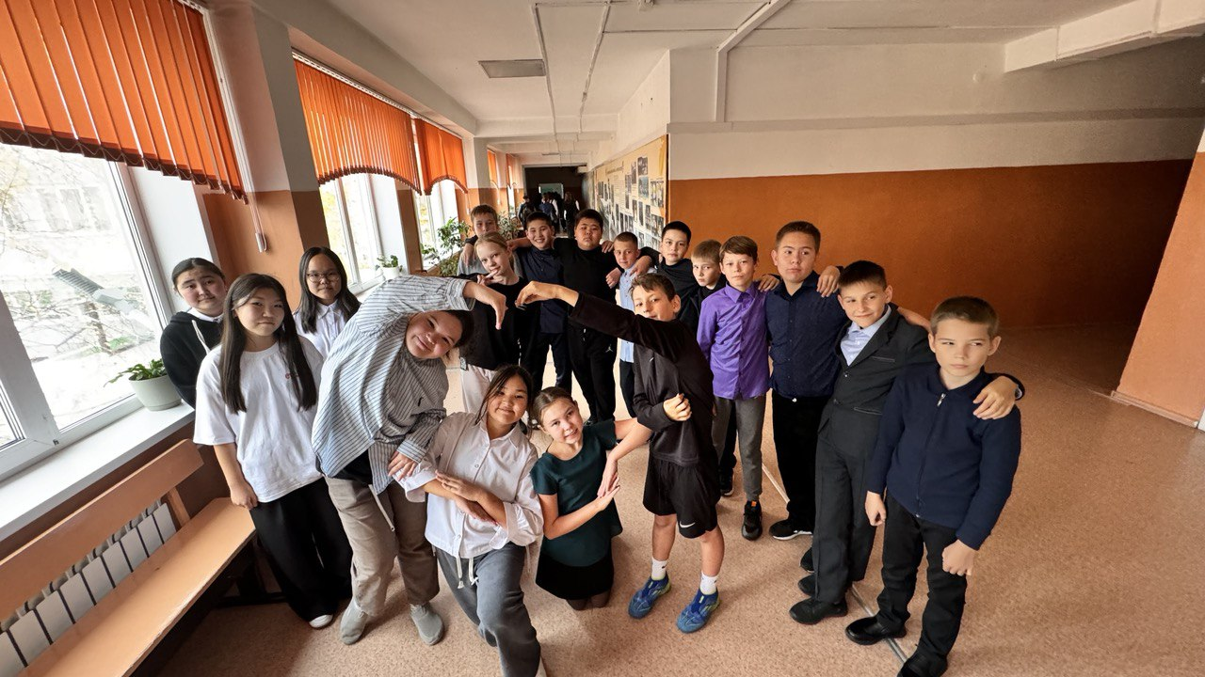

Slide 11
Благодарю за внимание!
Всем позитива и добра!
Радость в мелочах – улыбайтесь чаще!

